Slide 1
Macro-processus CRM
Contacts
Devis
Visite
Solvabilité
VPA
Entrée
Absence
Sortie
Evènements
Fiche Prospect
Dossier admission
CERFA 14732*01
Dossier médical
Contrat de séjour
Projet de Vie et de Soins
Facture
Solde de tout compte
Suivi commercial
Séjour
Gestion de la relation commerciale : Contacts, plaquettes, devis, visite, étude de solvabilité
Complétude dossier administratif, examen des conditions (Acceptation / refus)
Visite Pré admission recueil du consentement
Enregistrement dossier médical
Admission
Elaboration, suivi et réalisation du projet de soins : réalisation des soins quotidiens (nursing, médicaux, paramédicaux…
Gestion des mouvements du résident : examens, sorties, hospitalisation…
Elaboration, suivi et réalisation du projet de vie : animations, repas, hébergement et vie sociale…
Suivi administratif
Facturation
Clôture et sortie (STC)
Processus

Slide 2




Fin de mois
Modification du séjour
(chambre, GIR, …)
Absence
Résident
Evènements
Contact
VPA
Entrée
Sortie
Suivi Commercial:
Orientation, actions commerciales, visites, devis…
Gestion du séjour
Suivi administratif : gestion du contrat (entrées, sorties, tarifs, avenants…), administration des droits, facturation, suivi des règlements, solde de tout compte
Accompagnement au quotidien : réalisation et coordination du projet de vie et projet de soins (Soins à la personne, coordination des soins thérapeutiques, Animation,, suivi des mouvements (entrées / sorties), Hébergement, autres services…)
Processus
Prospects
Résidents
Portail
Admission du résident, gestion du dossier et du contrat, suivi administratif du séjour, des mouvements administratifs, tarifs, …
en lien avec Aged’Or (facturation)
Portail
Enregistrement du prospect et interlocuteurs, suivi commercial, traçabilité
Outils
Enregistrement du résident et son dossier, gestion et suivi du projet de soins, projet de vie, enregistrement des mouvements (entrées, sorties, consultations…)…
Aged’Or : Logiciel de facturation (Hébergement, Dépendances, Services/Prestations …).
En lien avec le logiciel comptable SAP
VPA
SAP
SAP : Logiciel comptable
Recoit des mouvements d’Aged’Or

Slide 3
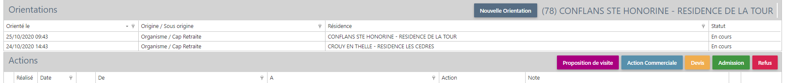
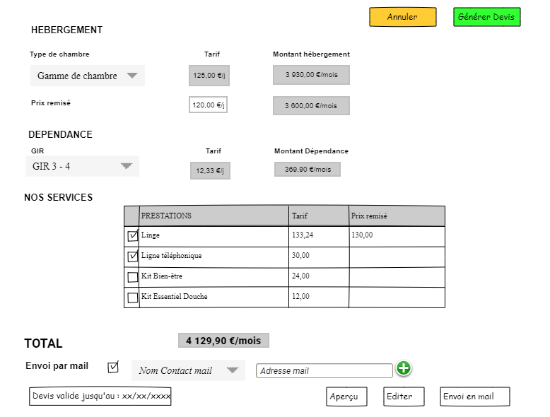
Devis – Evolution fiche CRM -> Nouvelle Pop-up « Devis »
Reprise du bouton « devis » de la fiche CRM
Le bouton « devis » ouvre sur la saisie Pré-remplie des données du Devis :
Annuler : abandon
Générer le devis :
Génération du devis (Pdf) avec les données saisies + enregistrement en base (en lien avec l’action Devis)
Affichage du Pdf et Ouverture sur une autre page
Saisie de la gamme de chambre possible : Par défaut afficher…. L’essentielle?
Tarif de la chambre, non saisissable, affiché en fonction du tarif de la GS
Calcul du Montant hébergement : tarif * 30 j
GIR : sélection du GIR 3 – 4 par défaut. Possibilité de choisir un autre GIR
Tarif du GIR : récupérer le tarif dans la console des tarifs prestations
Calcul du Montant Dépendance : tarif * 30 j
Prix remisé : saisissable.
Calcul du Montant hébergement rémisé si le prix est saisi : prix * 30 j
Tableau des prestations (prestations annexes + spécifiques avec coche contrat).
Tarif de la prestation : non saisissable, celui appliqué par la Résidence, si n’existe pas, celui National
Prix remisé : saisie libre
Envoi par mail :
Coche pour envoi oui / non
Liste des contacts de la fiche avec ajout d’un mail possible si n’en a pas
Sélection du contact dans la liste : grisé si n’a pas de mail mais sélectionnable pour ajout
TOTAL = Hébergement + Dépendance + Forfaits prestations.
Envoi du mail : SSI le devis est déjà Généré, permet de renvoyer le devis par mail
Aperçu :
Génération du (Pdf) avec les données saisies sans enregistrer
Affichage du Pdf et Ouverture sur une autre page

Slide 4
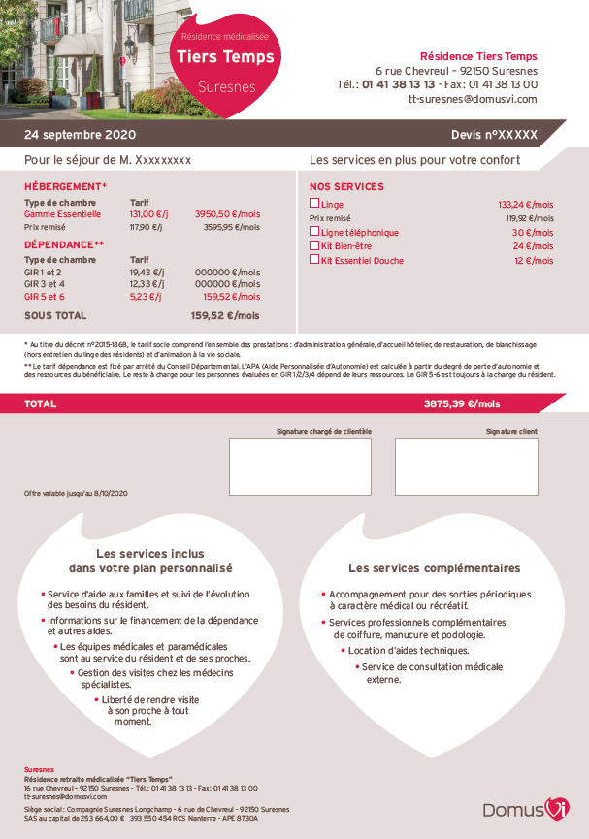
Devis – Génération du Devis / Aperçu
Création du Devis : Nouvel Objet à générer en base en lien avec l’action « Devis » :
1 ID du Devis
Id de l’orientation
Id de l’action
Date de création du Devis
Les données du Devis : celles saisies dans la pop-up Devis
Le Devis, une fois généré, ne peut pas être modifié : -> il faut refaire un autre devis.
Le PDF est enregistré pour pouvoir être réédité et/ou envoyé?
Accès possible au devis pour réédition et/ou renvoi via une action dans la liste des actions de la fiche
On pourra prévoir, dans un 2ème temps, une signature électronique pour ce type de documents
Autres points à voir avec le métier:
Les écarts entre cette version et la version «Estimation de coûts » : calcul reste à charge, APA (complexe?)?
Workflow de validation?:
Remis : non signé
Validé : signé + retour dans les x jours (avant la date limite?)
Annulé : date limite dépassée sans avoir un retour?
Faut-il garder une version de la pièce signée?
Calcul de la date de validité? Saisissable?
Liste des prestations : liste fixe pour toutes les résidences? A la main des résidences?
GIR : obligation de les afficher tous? (pour info seulement?)
Peut-on modifier un devis déjà généré? Traçabilité des modifications? Ou bien faut-il en refaire un autre, surtout s’il a été « validé » : signé par les 2 parties

Slide 5
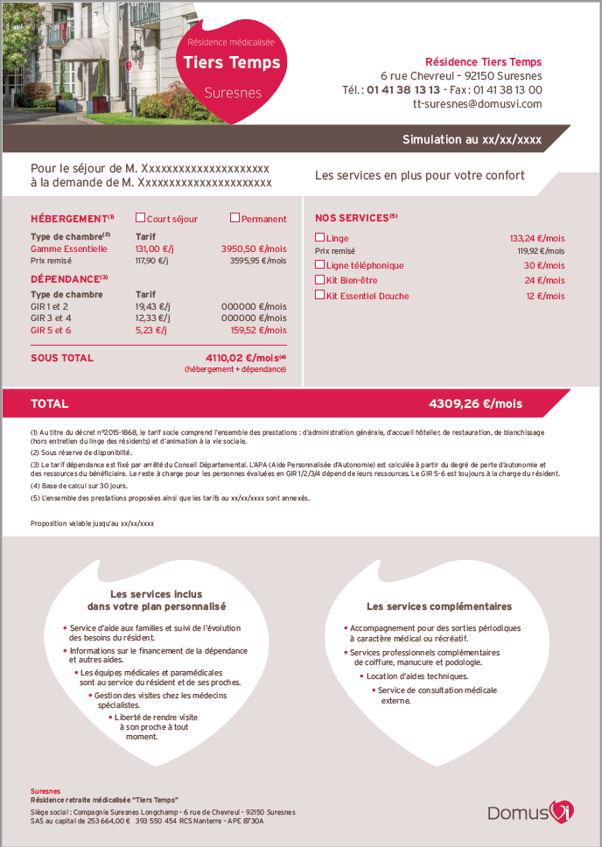
Nouveau template:
Evolutions :
Intitulé : Devis -> simulation
Ajout de « A la demande de M » (interlocuteur) -> RG?
Type d’hébergement CDD / CDI
Liste des prestations figée (à confirmer)
Plus de signature à gérer
Ajout de la date de validité de la proposition -> RG à définir

Slide 6
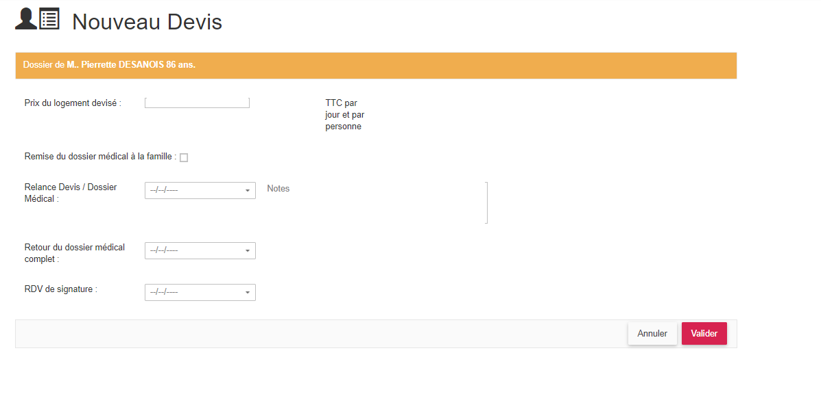
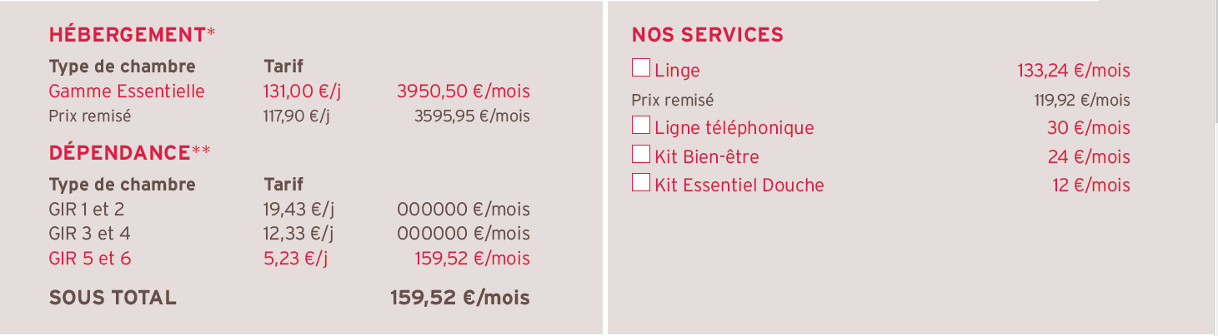
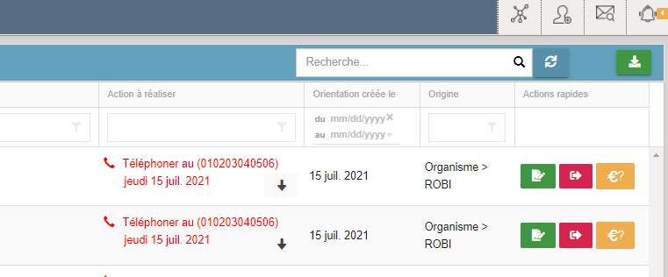
Devis d’aujourd’hui -> demain simulation du nouveau devis avec génération des informations, modifiables:

Slide 7
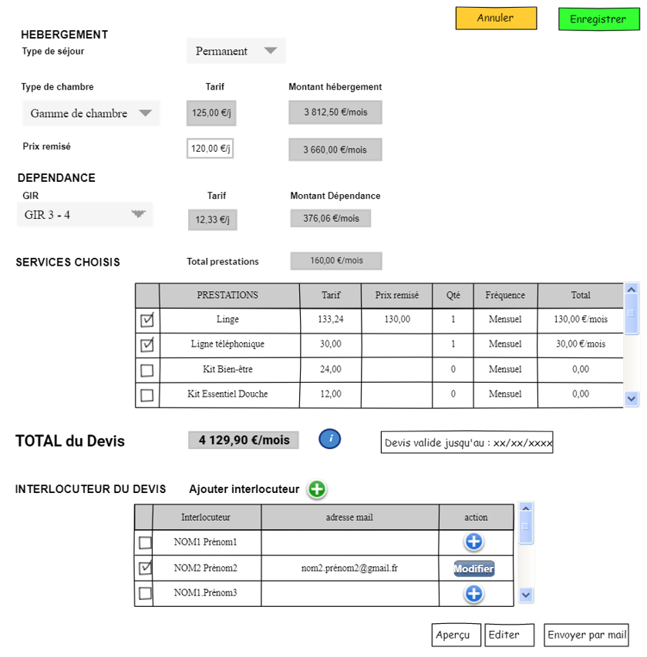
Nouvelle version maquette suite atelier métier du 20/08/2021:
Ajout des colonnes sur tableau des prestations
Ajout bouton info pour détailler le calcul
Tableau des interlocuteurs
Possibilité d’ajouter un interlocuteur -> affiche création interloc
Evolutions :
Intitulé : Devis -> simulation
Ajout de « A la demande de M » (interlocuteur) -> RG?
Type d’hébergement CDD / CDI
Liste des prestations figée (à confirmer)
Plus de signature à gérer
Ajout de la date de validité de la proposition -> RG à définir

Slide 8
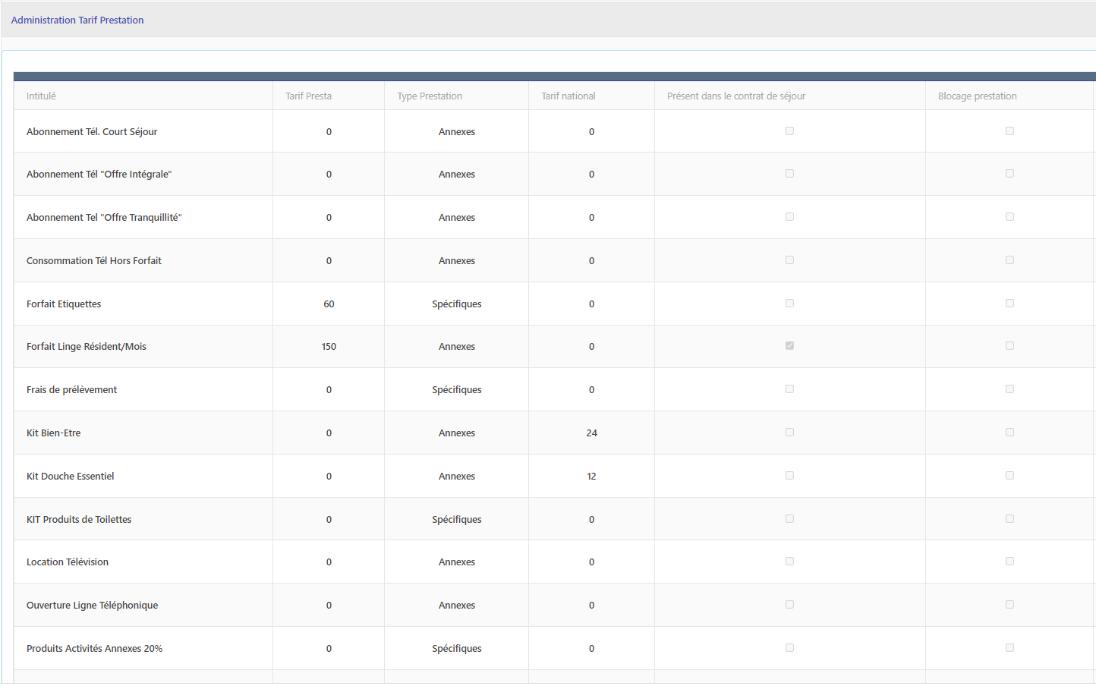
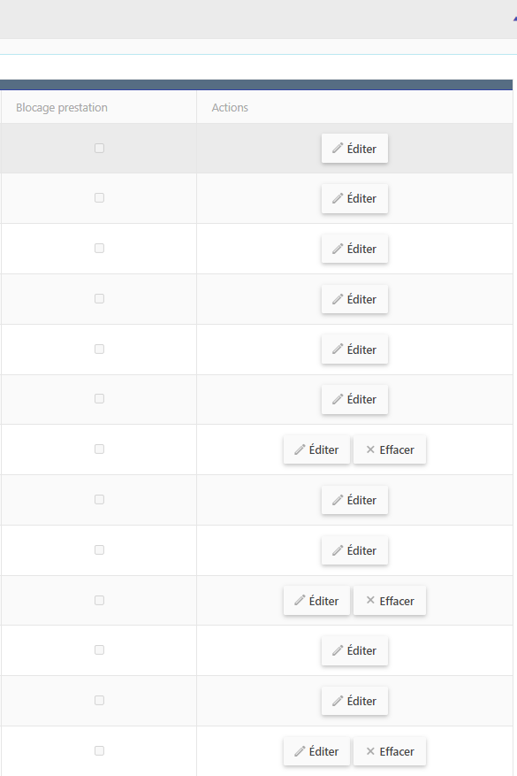
Prestation devis

Slide 9
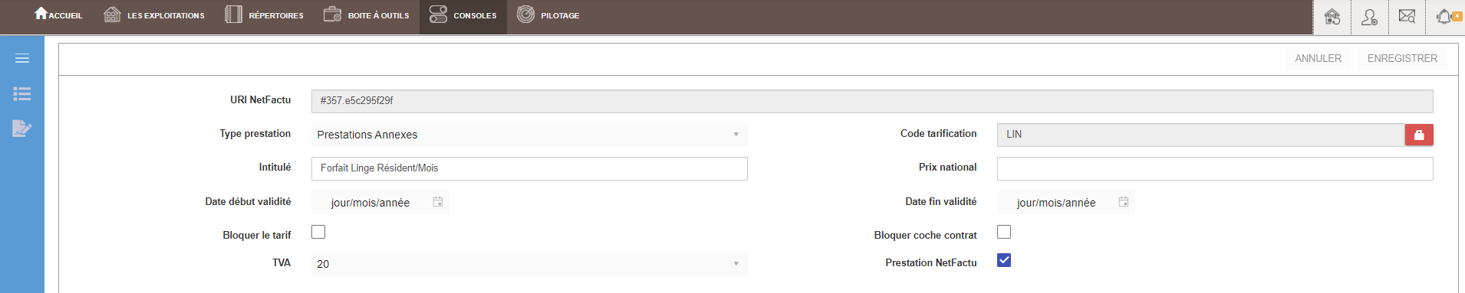

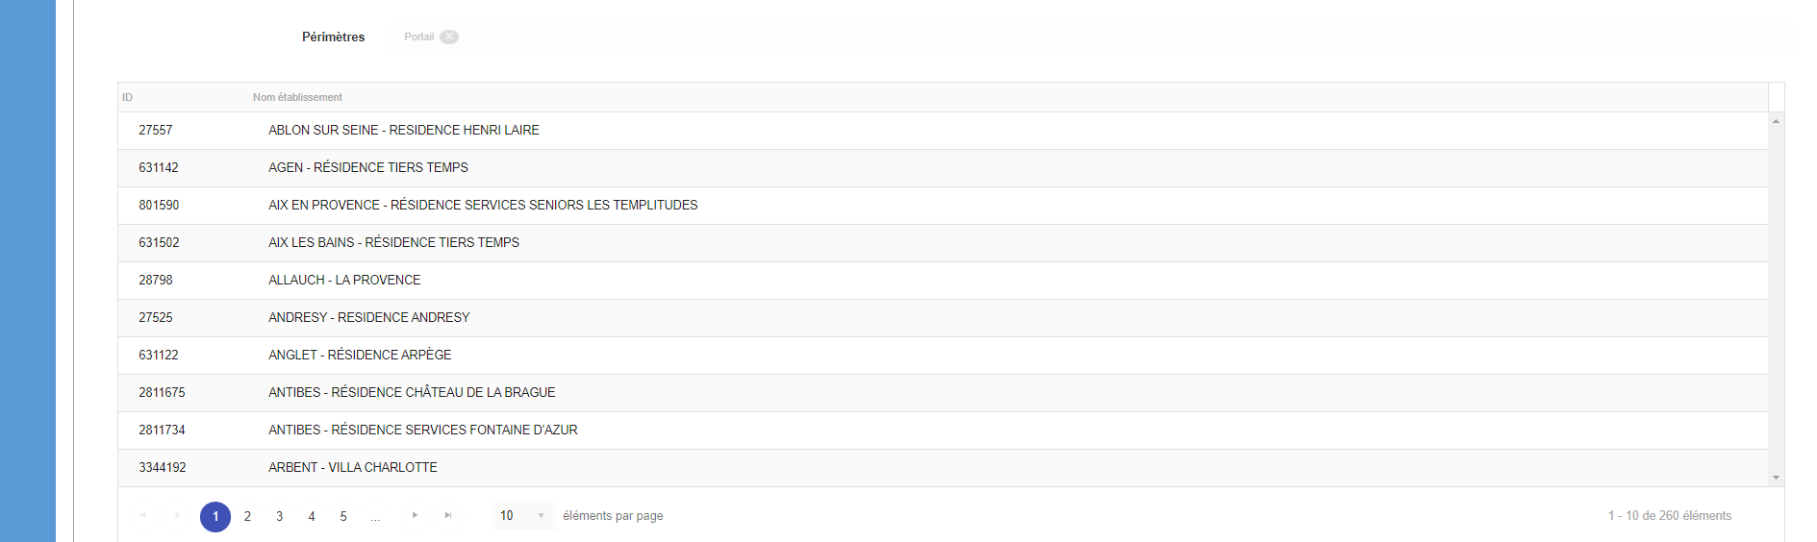
Fréquence

Slide 10
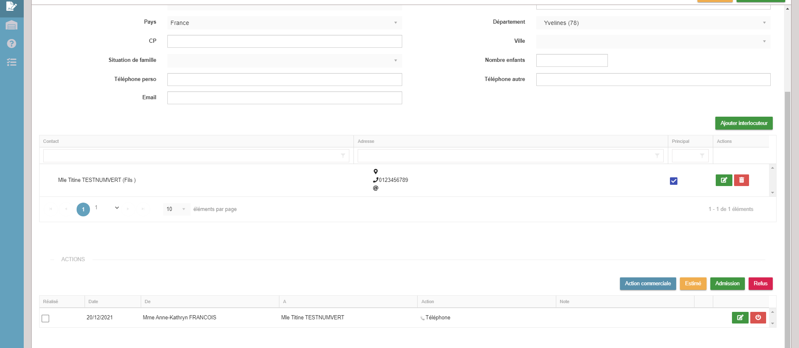
Devis sur nouveaux écrans CRM

Slide 11
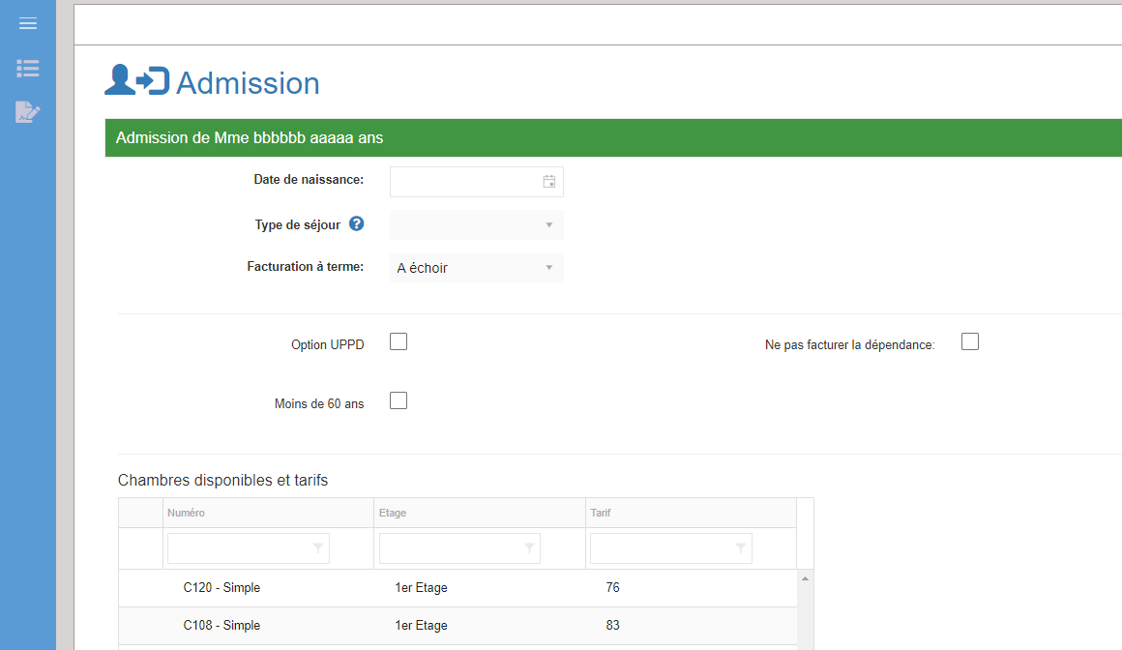

Evolution de l’admission: ajout d’un bouton d’accès au dernier devis
Le bouton :
S’affiche uniquement s’il y a au moins un devis réalisé
Ouvre une nouvelle fenêtre avec l’affichage du PDF réalisé

Slide 12
SIMULATION du JJ/MM/AAAA pour Mr/Mme NNNNNNN
NOTIFICATION :
Il existe d’autre(s) simulation(s) pour ce prospect
Affichage des données du devis lors de l’admission:

